Slide 1
로고
이부분은
고정상단탭
GROPPLE
고객지원
어떤 서비스를 제공하는지 알려줌
밑으로 쭉쭉 있음
(배경, 스크롤시 내려가는부분)
지금 시작해 보세요
ID
PW
LOGIN
(이부분은 고정)
SIGN UP

Slide 2
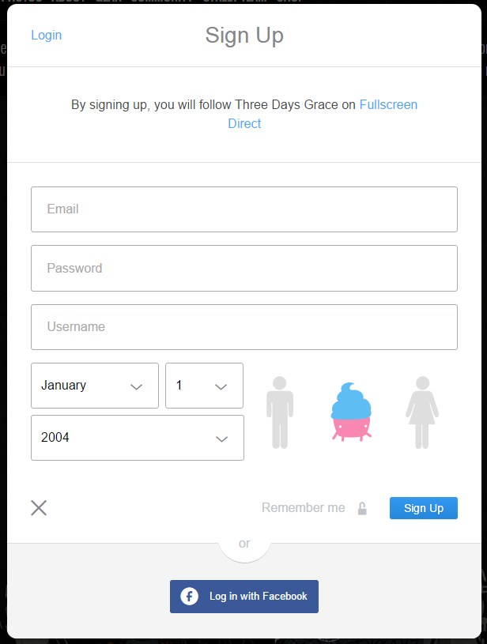
로고
이부분은
고정상단탭
GROPPLE
고객지원,등등 버튼
어떤 서비스를 제공하는지 알려줌
밑으로 쭉쭉 있음
(배경, 스크롤시 내려가는부분)
LOG IN
(버튼클릭시 새창으로 오른쪽화면뜸)

